Slide 1


Slide 2


Slide 3
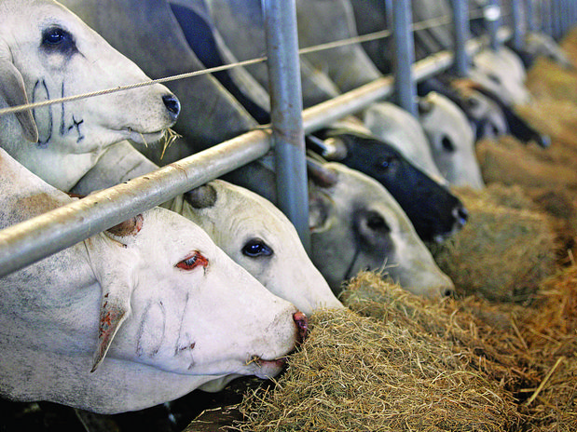

Slide 4
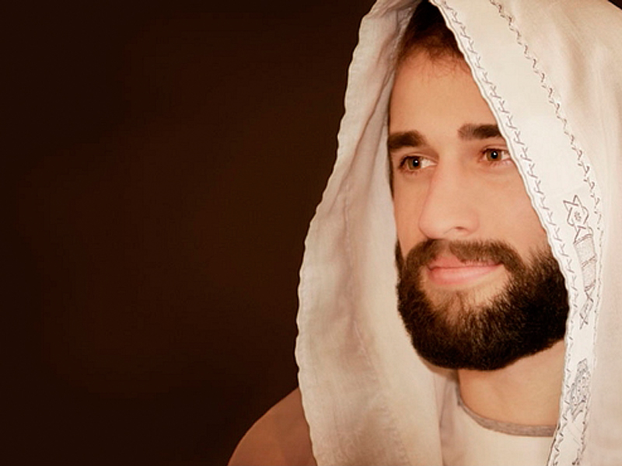

Slide 5

“E, assim, se alguém
está em Cristo, é nova
criatura; as coisas antigas
já passaram;
eis que se fizeram
novas.”
II Coríntios 5: 17

Slide 6
“Esta é a aliança que farei com
eles, depois daqueles dias,
diz o Senhor: Porei no seu
coração as minhas leis e
sobre a sua mente as
inscreverei.”
Hebreus 10: 16

Slide 7
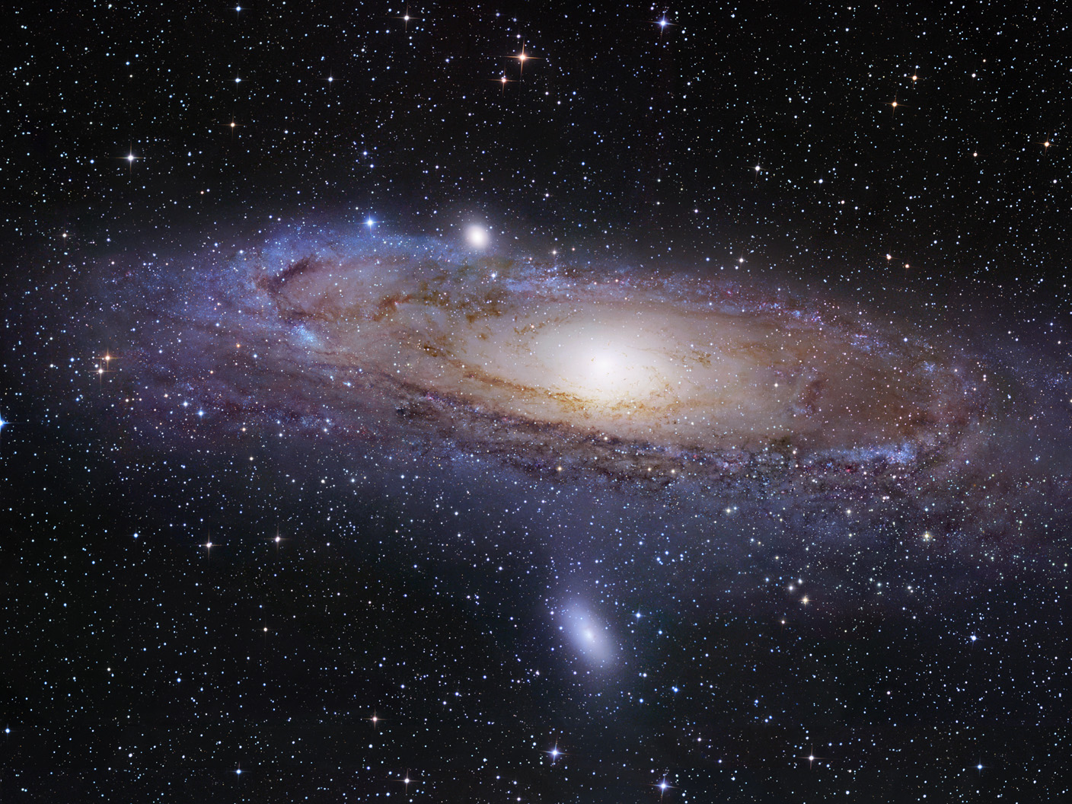

Slide 8
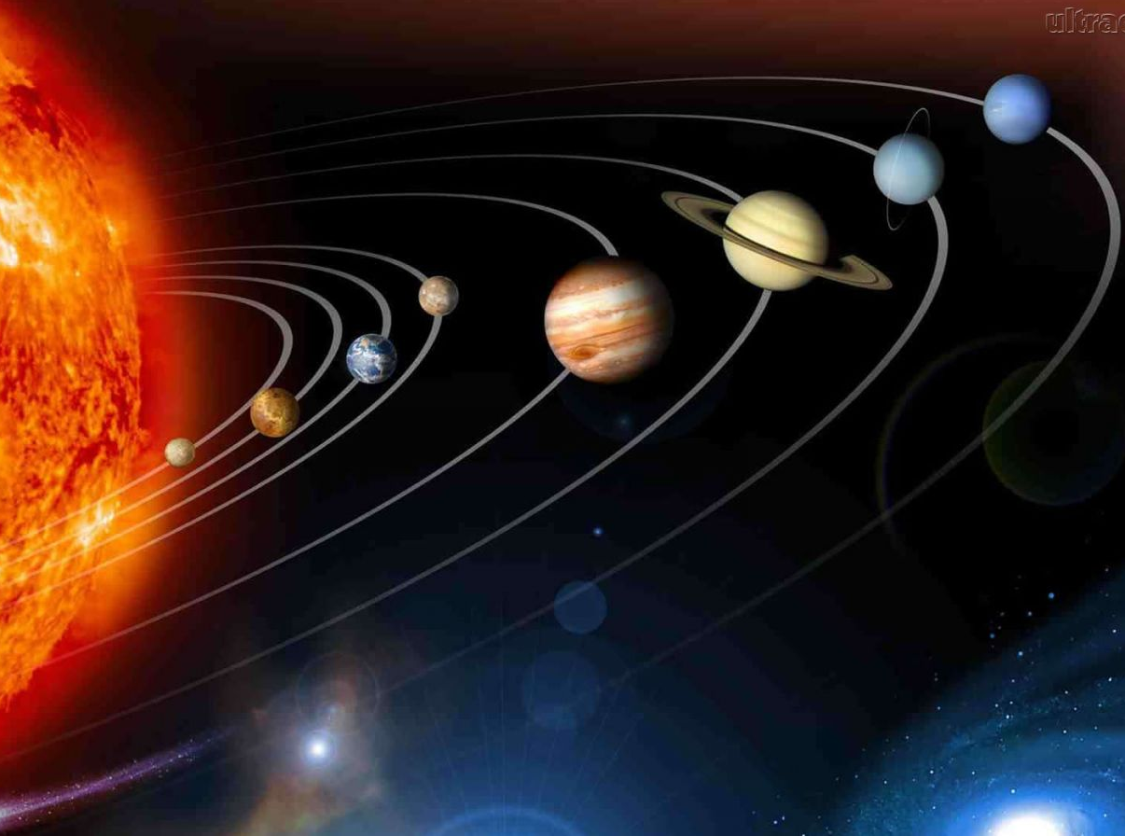

Slide 9


Slide 10
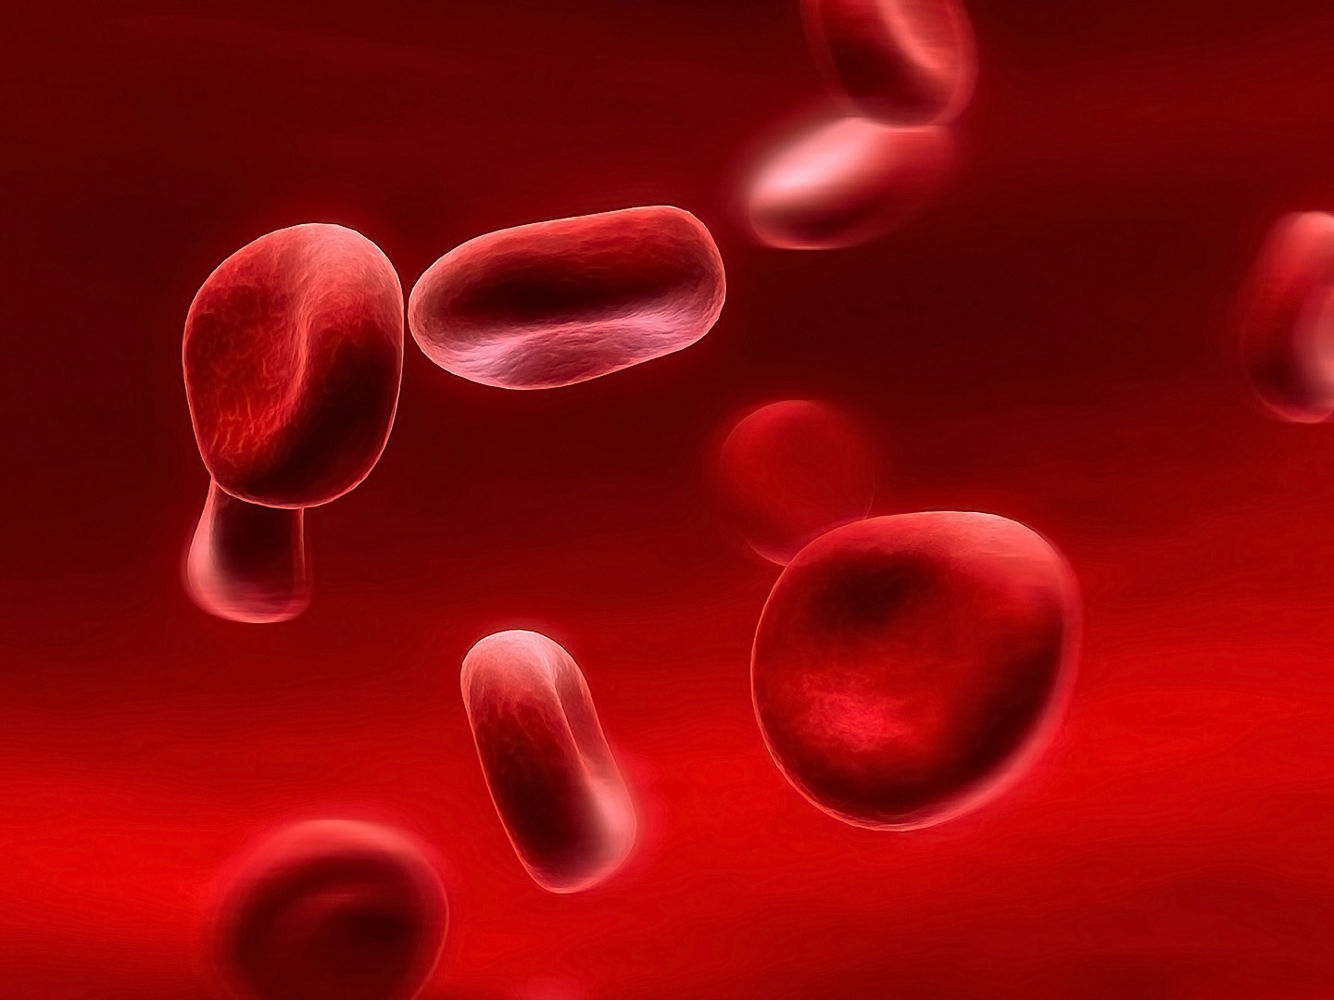

Slide 11
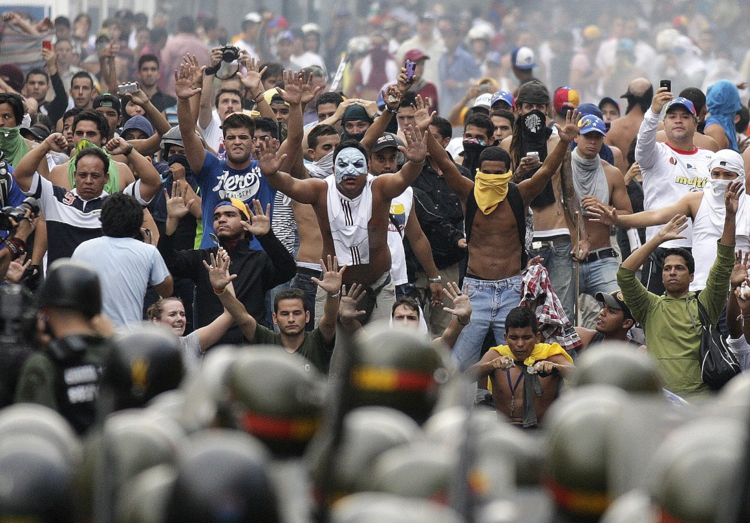

Slide 12
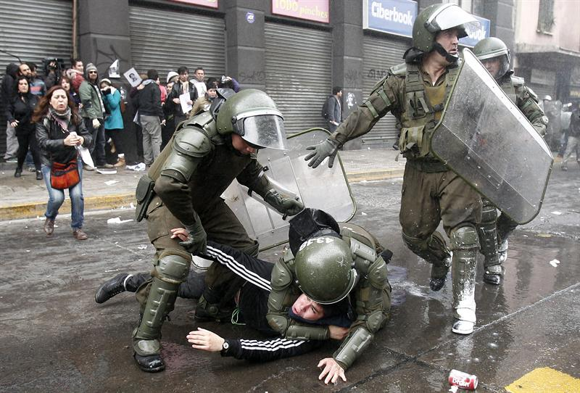

Slide 13
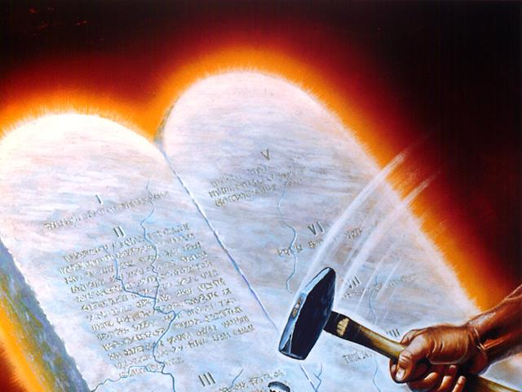

Slide 14

“Continuei olhando, e
até que foram postos uns
tronos, e o Ancião de Dias
se assentou; sua veste
era branca como a neve,
e os cabelos da cabeça,
como a pura lã; o seu
trono eram chamas de
fogo, e suas rodas eram
fogo ardente.

Slide 15
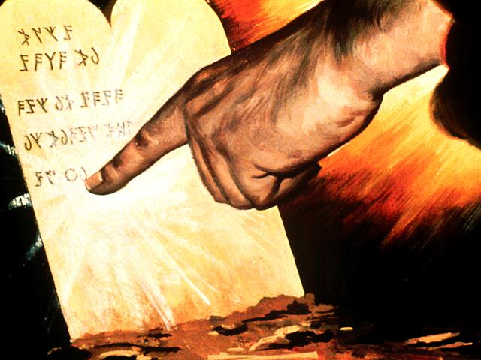

Slide 16
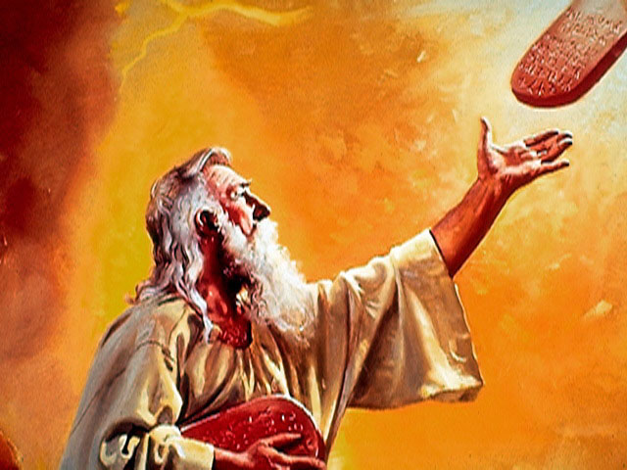

Slide 17
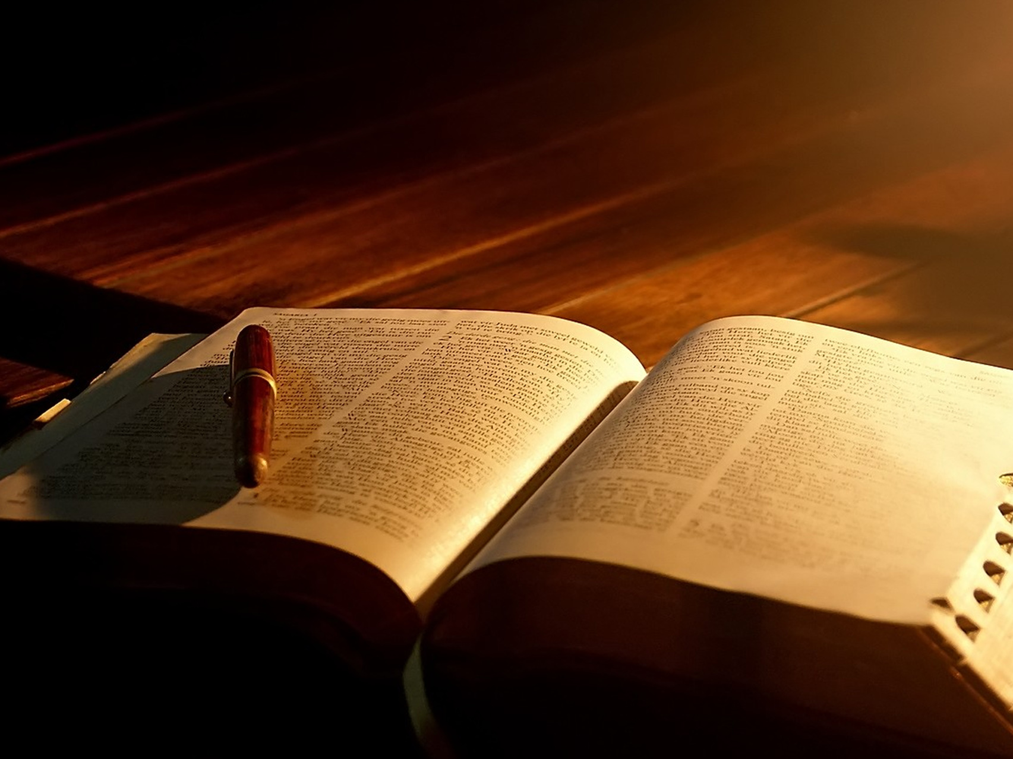
I. “Não terás outros deuses diante de Mim.”

Slide 18
II. “Não farás para ti imagem de escultura, nem semelhança alguma do que há em cima nos céus, nem embaixo na terra, nem nas águas debaixo da terra.
Não as adorarás, nem lhes darás culto;

Slide 19
“Porque eu sou o Senhor teu Deus, Deus zeloso, que visito a iniquidade dos pais nos filhos até a terceira e quarta geração daqueles que Me aborrecem e faço misericórdia até mil gerações daqueles que
Me amam e guardam os Meus mandamentos.”

Slide 20
III. “Não tomarás o nome do Senhor, Teu Deus, em vão, por que o Senhor não terá por inocente o que tomar o Seu nome em vão.”

Slide 21
IV. “Lembra-te do dia do Sábado, para o Santificar. Seis dias trabalharás e farás toda tua obra. Mas o sétimo dia é o Sábado do Senhor, teu Deus;

Slide 22
Não farás nenhum trabalho, nem tu, nem o teu filho, nem a tua filha, nem o teu servo, nem a sua serva, nem o teu animal, nem o forasteiro das tuas portas para dentro.

Slide 23
Porque, em seis dias, fez o Senhor os céus e a terra, o mar e tudo o que neles há e, ao sétimo dia descansou; por isso, o Senhor abençoou o dia de sábado e o santificou.”

Slide 24
V. “Honra teu pai e tua mãe, para que se prolonguem os teus dias na terra que o Senhor, teu Deus, te dá.”

Slide 25
VI. “Não Matarás.”
VII. “Não adulterarás.”
VIII. “Não furtarás.”
IX. “Não dirás falso testemunho contra o teu próximo.”

Slide 26
X. “Não cobiçarás a casa do teu próximo. Não cobiçarás
a mulher do seu próximo,
nem o seu servo, nem a sua serva, nem o seu boi, nem o seu jumento, nem coisa alguma que pertença ao teu próximo.”
Êxodo 20: 3-17

Slide 27
A LEI DE DEUS FOI ABOLIDA?
O QUE DIZEM AS ESCRITURAS?

Slide 28
“Se me amais,
guardareis os Meus
mandamentos.”
João 14: 15

Slide 29
“Não penseis que vim revogar
a Lei ou os Profetas; não vim
revogar, vim para cumprir.
Porque em verdade vos digo:
até que o céu e a terra passem, nem um i ou um til jamais
passará da Lei, até que tudo se cumpra.”
Mateus 5: 17, 18

Slide 30
“Anulamos, pois,
a lei pela fé? Não,
de maneira nenhuma!
Antes, confirmamos
a lei.”
Romanos 3: 31

Slide 31
“Que diremos, pois? É a lei
pecado? De modo nenhum!
Mas eu não teria conhecido
o pecado, senão por intermédio
da lei; pois não teria eu
conhecido a cobiça, se a lei
não dissera: Não Cobiçarás.”
Romanos 7:7

Slide 32
“Porque, se alguém
é ouvinte da palavra e não
praticante, assemelha-se ao
homem que contempla,
num espelho, o seu rosto
natural.

Slide 33
Pois a si mesmo se
contempla, e se retira,
e para logo se esquece
de como era a sua
aparência.

Slide 34
Mas aquele que considera,
atentamente, na lei perfeita,
lei da liberdade, e nela
persevera, não sendo ouvinte
negligente, mas operoso
praticante, esse será bem-aventurado no que realizar.”
Tiago 1: 23-25

Slide 35
“Tendo acabado o vinho, a mãe de Jesus lhe disse: Eles não têm mais vinho.
Mas Jesus lhe disse: Mulher, que tenho eu contigo? Ainda não é chegada a minha hora.

Slide 36
Então, ela falou aos serventes: Fazei tudo o que Ele vos disser.
Estavam ali seis talhas de pedra, que os judeus usavam para as purificações, e cada uma levava duas ou três metretas.”
João 2:3-6

Slide 37
“Pois qualquer que guarda
toda a lei, mas tropeça
em um só ponto, se torna
culpado de todos.
Portanto, aquele que disse:
Não adulterarás também ordenou: Não matarás.

Slide 38
Ora, se não adulteras,
porém matas, vens a ser
transgressor da lei.
Falai de tal maneira e tal
maneira procedei como aqueles que hão de ser julgados pela lei da liberdade.”
Tiago 2: 10-12

Slide 39
10-1=0

Slide 40
“Se me amais,
guardareis os Meus
mandamentos.”
João 14: 15

Slide 42
“Logo, já não sou eu
quem vive, mas Cristo
vive em mim; e esse viver
que, agora, tenho na carne,
vivo pela fé no Filho de Deus,
que me amou e a si mesmo
se entregou por mim.”
Gálatas 2: 20

Slide 43
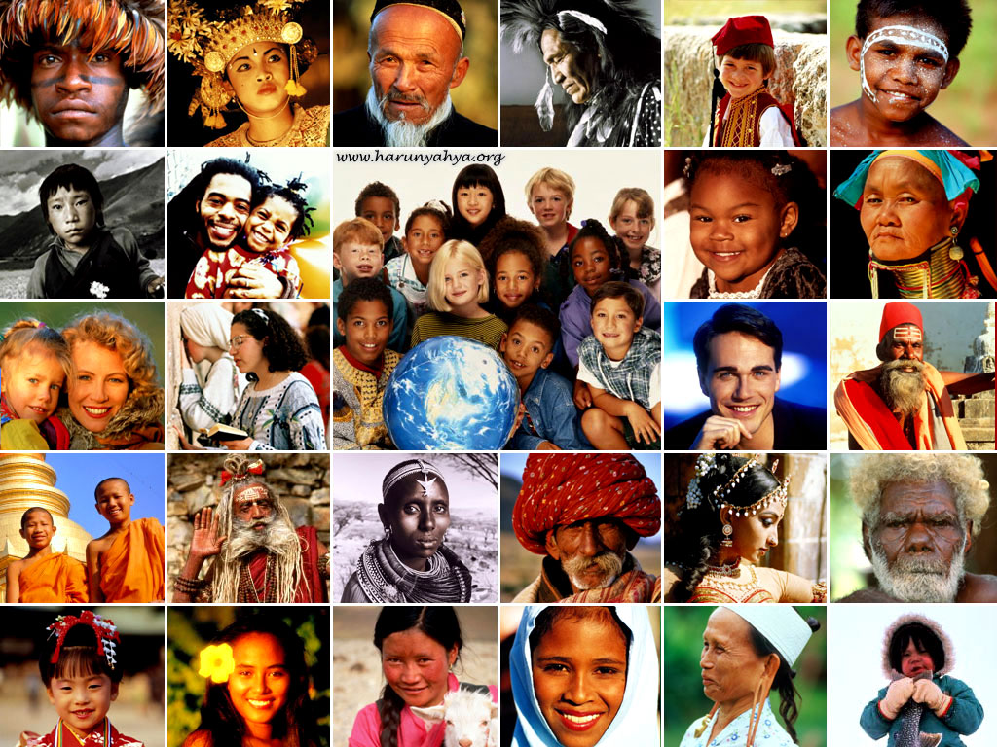

Slide 44
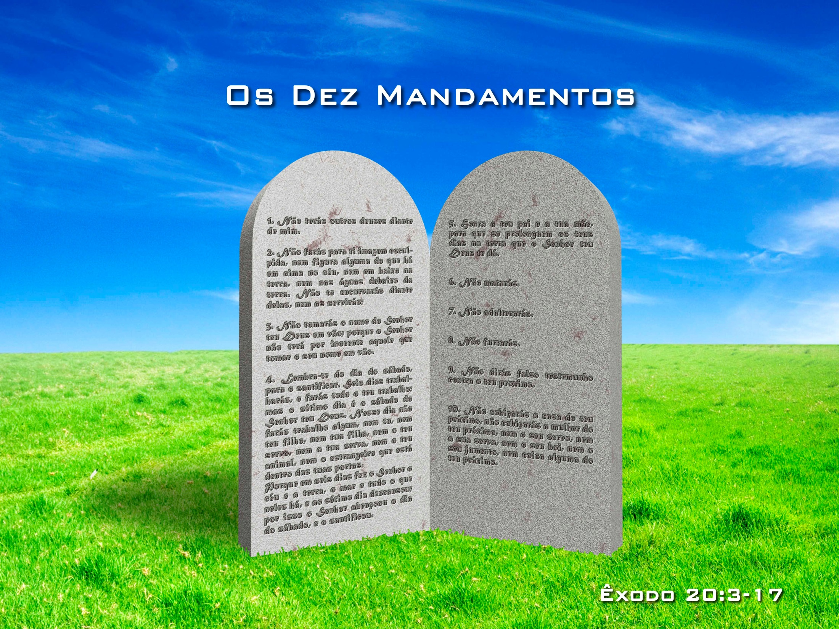

Slide 46


